Slide 1
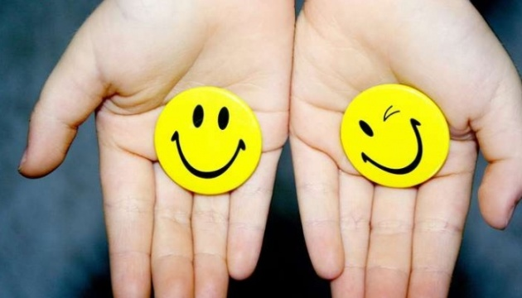
Тренінг для педагогів: "Збереження та зміцнення психологічного здоров'я педагога"

Slide 2
Актуальність
Збереження психічного здоров'я – в наш час найактуальніша проблема. Професія педагога в усі часи вважалася такою, яка має досить багато стресогенних факторів і ризиків втратити психічне здоров'я, розчаруватися в роботі, в собі, отримати психосоматичні захворювання.
Для ефективної роботи, збереження психічного здоров'я педагога важливо відновити свій психоенергетичний потенціал, позбутися страхів, розчарування, пом’якшити вплив стресових ситуацій.
Даний тренінг розроблений спеціально для педагогічних працівників. Він допоможе зберегти психічне здоров'я педагога та попередить несприятливі емоційні стани : стрес, депресію, тривожність.

Slide 3
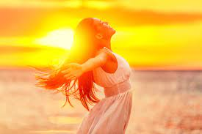
Для кожного з нас найважливішим в житті є здоров’я.
Його збереження наша з вами робота. В діяльності педагогічних працівників багато різноманітних факторів, які можуть призвести до стресу, тривожності, синдрому вигорання.
Доведено, що психічне здоров’я може серйозно вплинути на фізичний стан нашого організму і призвести до тяжких хвороб.
Тож, дуже важливо попередити негативні емоційні стани, зберегти психоенергетичний баланс і навчитися регулювати свої емоції і поведінку.
На тренінгу ми навчимося прийомам, які допоможуть зберегти ваше здоров'я.

Slide 4
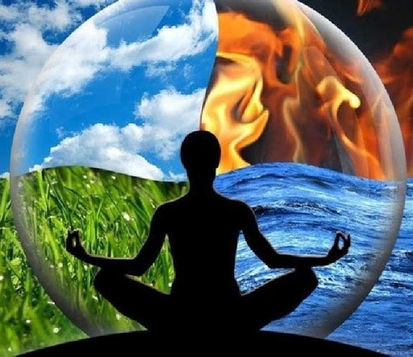
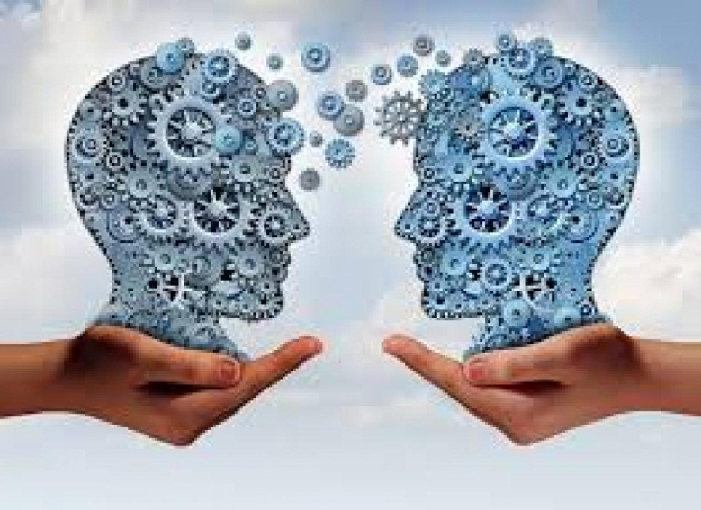
Мета: зберегти психічне здоров’я педагогічних працівників в сучасних умовах.
Завдання:
розширити знання вчителів про стрес, психічне здоров'я;
з'ясувати позитивні та негативні аспекти стресу, психоемоційного напруження;
розвивати вміння знаходити шляхи подолання стресових ситуацій та інших несприятливих емоційних станів;
дати змогу зрозуміти цінність свого життя і здоров'я.

Slide 5
Спілкуватися за принципом «тут і тепер»;
конфіденційність;
говорити від власного імені;
активність;
оцінювати факти, а не людину;
щирість та чесність, відповідальність за свої слова та вчинки.

Slide 6
Очікування від тренінгу
Вправа: «Промінчики очікувань»
Психолог пропонує учасникам сформулювати власні очікування від тренінгу,записати їх на папірцях у вигляді сонячного промінчика,зачитати і прикріпити на макет сонця.

Slide 7
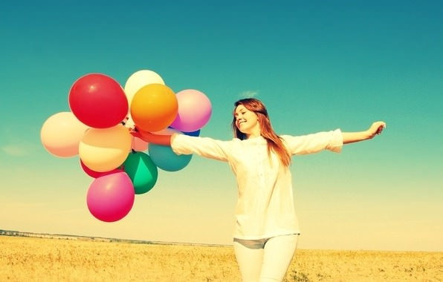
ІНФОРМАЦІЙНЕ ПОВІДОМЛЕННЯ
«ПСИХОЛОГІЧНЕ ЗДОРОВ’Я ПЕДАГОГА»
Мета: підвищення рівня психологічної компетентності педагогів; розширення знань учасників про поняття «здоров’я», «психологічне здоров’я».
Так, безперечно, для кожного з нас найважливішим у житті є здоров’я! «Здоровому все здорово» — говориться в одному народному прислів'ї. І в іншому стверджується: «Без здоров'я та сили і світ немилий».
Та ми так звикли до цього слова, що навіть не задумуємось, який то великий дар — наше здоров'я, без нього людина не може бути щасливою.
У міжнародному спілкуванні загальноприйнятим є визначення здоров‘я, що це – стан повного фізичного, духовного і соціального благополуччя, відсутність хвороб або фізичних вад.

Slide 8
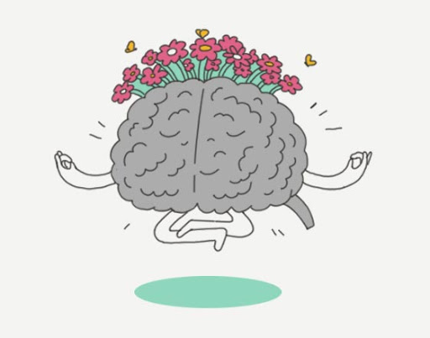
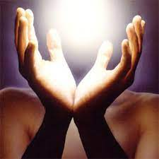
Отож, здоров'я – не тільки особиста, але і загальнолюдська цінність.
А поняття «психічне здоров'я» стосується шляхів гармонізації людини, її бажань, амбіцій, здібностей, ідеалів, почуттів і свідомості.
Психічне здоров'я особистості – функціонування психіки, яке забезпечує її гармонійну взаємодію з навколишнім світом.
Психічне здоров'я – це не лише відсутність вад особистісного розвитку, психічних хвороб, а й обставини, за яких особистість людини знаходиться у рівновазі, тобто здатна протидіяти стресу.

Slide 9
Психічне здоров'я залежить від:
ставлення до себе;
ставлення до інших;
ставлення до потреб життя.
Основними властивостями благополучних і здорових людей є: оптимізм, емоційний спокій, вміння радіти, самодостатність, уміння адаптуватися до сприятливих і несприятливих ситуацій.
А психологічно здорова людина, це людина – творча, життєрадісна, весела, відкрита, пізнає навколишній світ і себе не тільки розумом, а й почуттями, інтуїцією, що приймає саму себе і визнає цінність та унікальність оточуючих її людей, що вміє брати відповідальність за своє життя, саму себе і розуміти уроки з несприятливих ситуацій, її життя наповнене сенсом (усвідомленим або неусвідомленим).

Slide 10
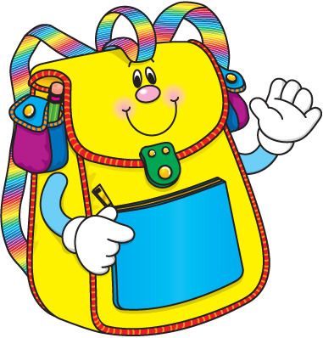
Вправа «Портфель настрою»
Мета: встановити контакт з педагогами, зняти напругу.
Матеріали: кольорові картки або круги (по кілька штук одного кольору).
Інструкція: щоб почати плідну роботу, подивимося який настрій і самопочуття у Вас переважає. Для цього вам потрібно вибрати круг того кольору, який більше подобається в цей момент.
У мене в руках малюнок портфеля. Нам необхідно заповнити його, Вашим настроєм. Я пропоную вибрати той колір, який відповідає Вашому самопочуттю на даний момент і прикріпити його на малюнок.

Slide 11
Картки «Значення кольору»
Синій колір - спокій, задоволеність, вміння співпереживати, довіру, відданість.
Фіолетовий - тривожність, страх, засмучення.
Зелений - впевненість, наполегливість, впертість, потреба в самоствердженні.
Червоний - агресивність, збудження, прагнення до успіху, бажання панувати і діяти, домагаючись успіху.
Коричневий - колір спокою і стабільності, необхідність в домашньому затишку.
Жовтий - активність, веселість, прагнення до спілкування, очікування щастя.
Сірий - тривожність і негативний стан.
Чорний - захищеність, прихованість, бажання «піти в свій внутрішній світ»

Slide 12
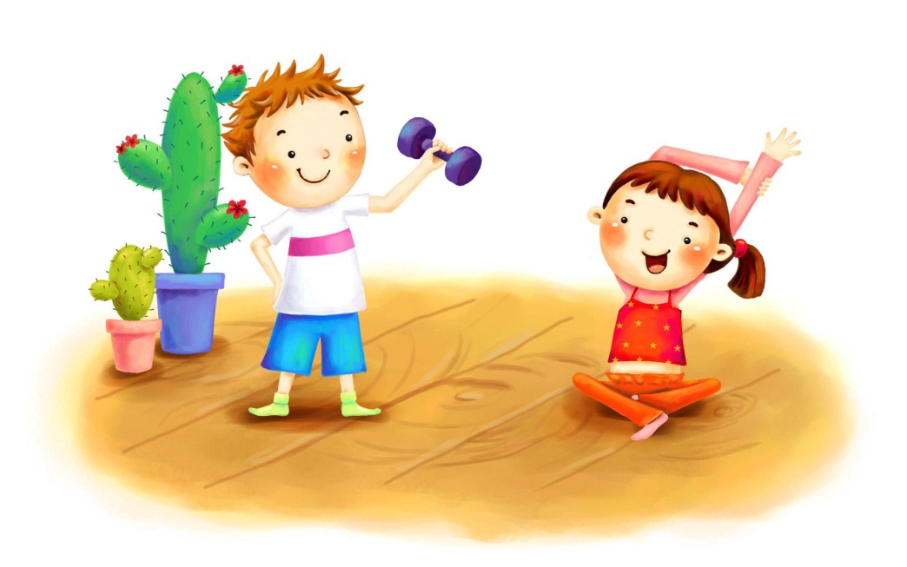
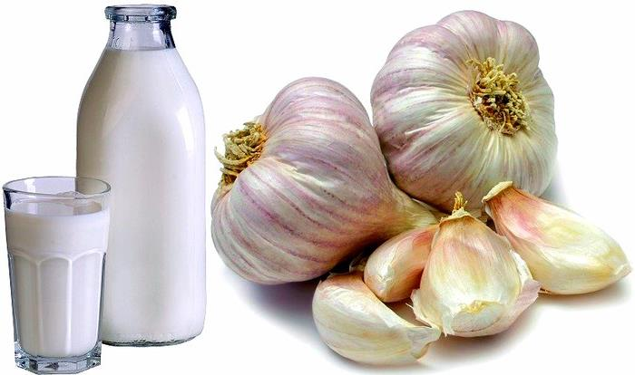
АРТТЕРАПЕВТИЧНА ВПРАВА-КОЛАЖ «РЕЦЕПТ ЗДОРОВ’Я»
Мета: сприяння формуванню практичних навичок володіння собою в різних ситуаціях; розвиток творчої активності; звернення уваги учасників на власні звички та необхідність психологічно здорового способу життя; отримання інформації від учасників.
Отже, переважна більшість наших учасників позитивно налаштована, має гарний настрій, тому, я переконана, знає і може поділитися рецептами здоров’я.
Кожній підгрупі психолог дає завдання підібрати картинки на тему: «Рецепт здоров’я» і оформити їх у цілісну композицію. З елементами дозволяється робити абсолютно все, що заманеться, роботу можна доповнювати коментарями і написами, домальовувати елементи, зафарбовувати і декорувати порожнечі.
Кожна підгрупа презентує свій колаж та ділиться рецептами здоров’я.

Slide 14
Вправа «Нісенітниця»
Кожен учасник отримує аркуш паперу і записує на ньому відповідь на запитання психолога. Після цього загинає аркуш так, щоб його відповіді не було видно, і передає сусіду, який сидить праворуч. Той письмово відповідає на наступне запитання ведучого, знову загинає аркуш і передає далі. Коли запитання закінчуються, кожен учасник розгортає аркуш, що опинився у нього в руках, і вголос, як один текст, читає записані на ньому відповіді.
Запитання :
Хто?
Де?
З ким?
Чим займалися?
Як це відбувалося?
Що запам’яталося?
І що вийшло?

Slide 15
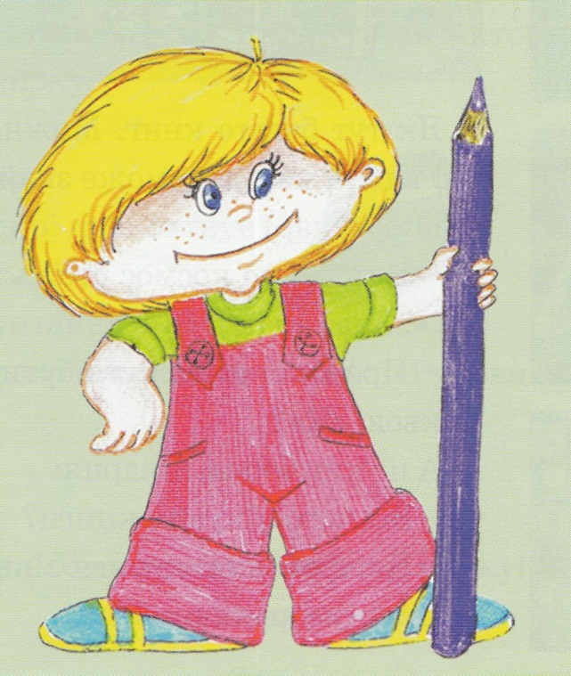
Вправа «Малюємо разом»
Мета: Ця вправа дає можливість брати участь всій групі. Вона допомагає досліджувати рольові взаємини в групі і вплив членів групи на індивідуальний досвід. Ближче познайомитися з цінностями інших культур; згуртування групи.
Додаткові матеріали (ресурси): Папір, кольорові ручки або олівці.

Slide 16
Вправа «Чарівний мішечок»
Інструкція. Колеги! Пропоную вам дістати по одному папірцю з чарівного мішечка, який підкаже, що на вас чекає сьогод­ні або що вам потрібно зробити найближчим часом.
Ці побажання чарівно впливають на на­стрій, підбадьорюють, надають упевненості.

Slide 17
Вправа «Відверто кажучи»
Мета: вербалізація і усвідомлення педагогами проблеми емоційного вигорання.
Матеріали: картки з незакінченими фразами
Інструкція. Вам потрібно витягнути будь-яку картку з незакінченою пропозицією і спробувати закінчити фразу відверто і чесно.

Slide 18
Рефлексія
• Чи важко вам було відповідати?
• Чи було для вас щось нове?
• Чи вважаєте ви корисним вправу?
• Чи відкрили ви щось нове для себе?
• Як ви себе зараз відчуваєте?
• Які у вас зараз відчуття?
Очікуваний результат:
Вправа допомагає усвідомити проблеми педагога, вербалізувати їх, згуртувати групу педагогів, зрозуміти, що проблеми у всіх педагогів схожі.

Slide 19
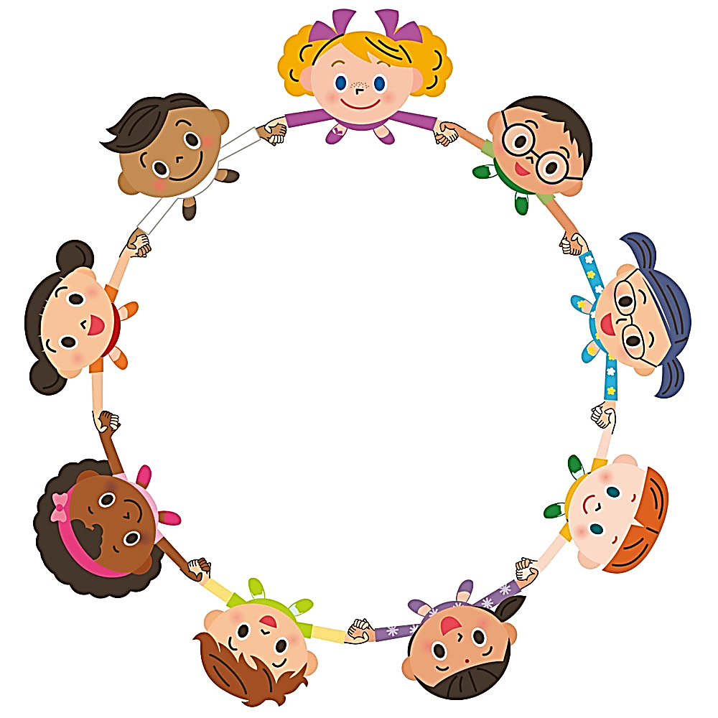
Вправа «Вибір»

Slide 20
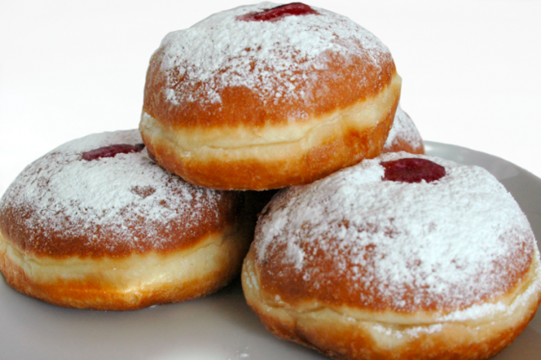
Ви заходите в булочну і купуєте пончик з повидлом. Але коли Ви приходите додому і надкушує його, то виявляєте, що відсутній один істотний інгредієнт - повидло всередині. Ваша реакція на цю дрібну невдачу?
1. Чи відносите бракований пончик назад в булочну і вимагаєте натомість новий.
2. Говорите собі: «Буває» - і з'їдаєте порожній пончик.
3. З'їдаєте щось інше.
4. Намазуєте маслом або варенням, щоб було смачніше.

Slide 21
Коментарі:
«Якщо ви вибрали перший варіант, то ви - людина, що не піддається паніці, яка знає, що до ваших порад частіше прислухаються. Ви оцінюєте себе як розважливу, організовану особистість. Як правило, люди, які вибирають перший варіант відповіді, не рвуться в лідери, але, якщо їх вибирають на командну посаду, намагаються виправдати довіру. Іноді ви ставитеся до колег з деяким почуттям переваги - вже ви не дозволите застати себе зненацька.
2.Якщо ви вибрали другий варіант, то ви - м'яка, терпима і гнучка людина. З вами легко ладити і колеги завжди можуть знайти у вас розраду і підтримку. Ви не любите шуму і суєти, готові поступитися головною роллю і надати підтримку лідеру. Ви завжди опиняєтеся в потрібний час в потрібному місці. Іноді ви здаєтеся нерішучою, але ви здатні відстоювати переконання, в яких твердо впевнені.
3.Якщо ви вибрали третій варіант, то ви вмієте швидко приймати рішення і швидко (хоча і не завжди правильно) діяти. Ви авторитарна людина, готові прийняти на себе головну роль в будь-якій справі. У підготовці та проведенні серйозних заходів можливі конфлікти, так як в стосунках з колегами ви можете бути наполегливими і різкими, вимагаєте чіткості і відповідальності.
4.Якщо ви вибрали четвертий варіант, то ви людина, здатна до нестандартного мислення, новаторських ідей. До колег ви ставитеся як до партнерів по грі і можете образитися, якщо вони грають не за вашими правилами. Ви завжди готові запропонувати кілька оригінальних ідей для вирішення тієї чи іншої проблеми.

Slide 22
Вправа «Галоші щастя»
Мета: розвиток позитивного мислення педагогів, розвиток навичок самопізнання, формування навичок позитивного сприйняття світу, розвиток позитивної Я-концепції, розвиток навичок емоційної саморегуляції.
Матеріали: «галоші щастя» (ігровий елемент, звичайні гумові галоші, бажано великого розміру з веселим дизайном), картки з ситуаціями (Додаток 3).
Інструкція. Я хочу запропонувати вам пограти в гру, яка називається «Галоші щастя». У Андерсена є казка з такою назвою. У цій казці феї подарували на день народження калоші щастя, які вона вирішила віддати людям, щоб ті стали щасливішими. Людина, яка одягала ці калоші, ставала найщасливішою людиною. Галоші виконували всі її бажання, вона могла перенестися в будь-який час або епоху. Отже, я пропоную вам взути ці калоші і стати щасливою людиною. Я також буду зачитувати вам різні ситуації, а ваше завдання - надівши ці галоші, знайти в ситуації, запропонованої вам, позитивні сторони. Іншими словами, подивіться на ситуацію очима щасливої ​​людини-оптиміста. Учасники гри, надівши «галоші щастя», відповідають на запропоновану ситуацію в позитивному настрої. Тому, хто не може дати позитивну відповідь, решта учасників гри допомагають, пропонуючи свої варіанти.

Slide 23
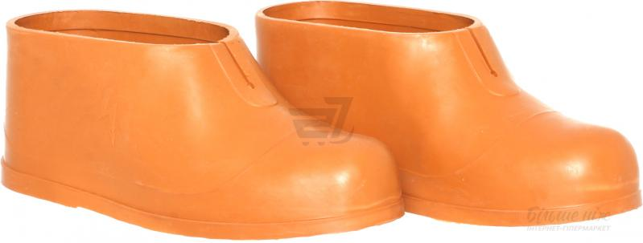
Ситуації:
Директор відчитав вас за погано виконану роботу.
Вам дали велику кількість дітей в групу, які ходять всім складом.
На роботі затримали зарплату.
По дорозі на роботу ви зламали каблук.
Більшість ваших учнів вихованців показали слабкі результати моніторингу.
Ви раптово захворіли.
Ви потрапили під скорочення.
Рефлексія. Чи важко було знайти позитивні сторони в ситуаціях? Що ви зрозуміли для себе?

Slide 24
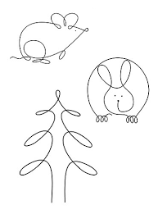
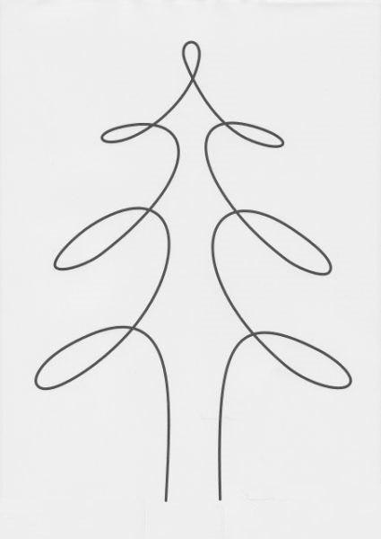
Конкурс на кращі малюнки: «Не відриваючи руки»
Малювання одним розчерком, при якому художник не відриває олівця від поверхні листа - це не тільки захоплююча гра, але і неймовірно корисне заняття для тренування фантазії та образного мислення, а також дрібної моторики.
Дорослим теж не варто нехтувати таким заняттям, адже воно не тільки прекрасно розслабляє, але і синхронізує роботу правого і лівого півкуль головного мозку, активізує Ваше творче начало, а адже погодьтеся - воно непогано допомагає в житті.
Загалом - пора влаштувати веселий конкурс на кращі "Малюнки-Не-Відриваючи-Руки"! На старт увагу марш!

Slide 28
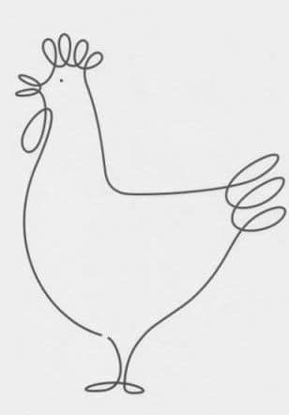

Slide 31
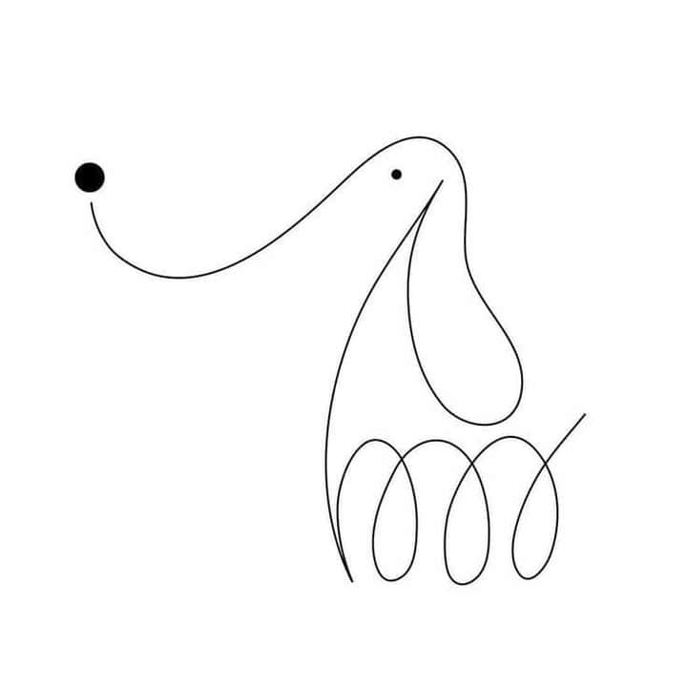

Slide 33
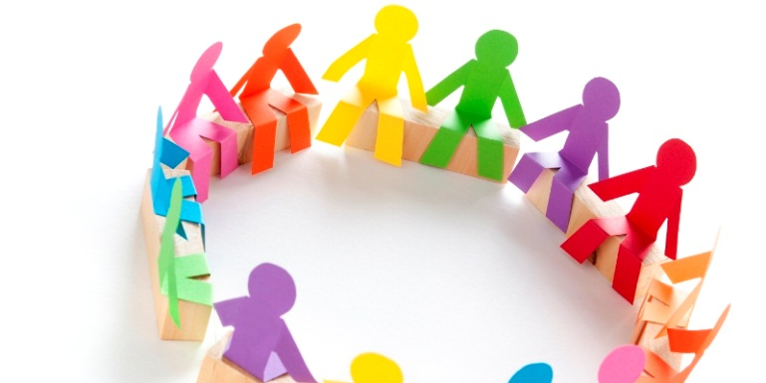
Вправа « Кроки допомоги»

Slide 34
Прохання доброти:
Зараз я прошу кожного з вас, подумати лише про одну хорошу справу, яку в силах зробити найближчим часом, щоб комусь стало легше, було приємно, щоб світ трішечки став кращим.
Запишіть її на листочку щоб не забути, і постарайтесь виконати найближчим часом.

Slide 35
ДЕРЕВО ВРАЖЕНЬ І ПОБАЖАНЬ

Slide 36
Вправа «Подарунок»
В кінці заняття пропоную вам вправу, що дозволить дарувати подарунки. Подарунки повинні бути від душі. Отже, подивіться уважно одне на одного, спробуйте вгадати, який душевний подарунок кому потрібен.
А тепер по черзі подаруємо одне одному свої подарунки, не забуваючи бути доброзичливими, щирими.
Наприклад:
Катерина, я дарую тобі радість, посмішку.
Спасибі, Тетяно, а я дарую тобі спокій, милосердя.

